Slide 1
Разработка базы данных «Магазин музыкальных инструментов»
Учебное заведение: ГБПОУ «Тверской колледж им. А.Н.Коняева»
Выполнил: Николаев Никита Алексеевич
Руководитель: Петрушенко Людмила Леонидовна

Slide 2
Актуальность
При открытии магазина музыкальных инструментов, нужно вести учет товаров, а вести его на бумаге отнимает много времени. Здесь подойдет база данных, которая облегчит это работу в несколько десятков раз. Она поможет как с продажами, так и учетом товаров, которые имеются или отсутствуют на складе магазина.

Slide 3
Цели и задачи исследования
Повысить навыки владения СУБД Microsoft Access.
Разработать базу «Магазин музыкальных инструментов»
Облегчить работу простым покупателям, а также администраторам магазина

Slide 4
Степень новизны
Музыкальные инструменты с давних времен пользуются спросом у профессионалов и у новичков. Создание системы несет в себе задачу для облегчения продаж и поиска нужных инструментов, а так же для упрощения работы с бумаги, после продажи.
Если вручную составлять чеки, то это займет много времени, а также присутствует человеческий фактор, что приведет к ошибкам, а в дальнейшем переписыванием кипы бумаг.

Slide 5
Технико-экономическое обоснование
Для данной системы я освоил строение магазина. А так же узнал какими характеристиками обладает музыкальный инструмент и какие инструменты существуют.

Slide 6
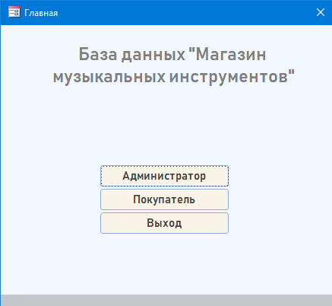
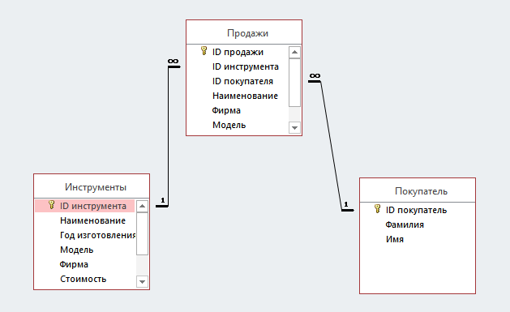
Функциональная Схема данных и главное окно приложения

Slide 7
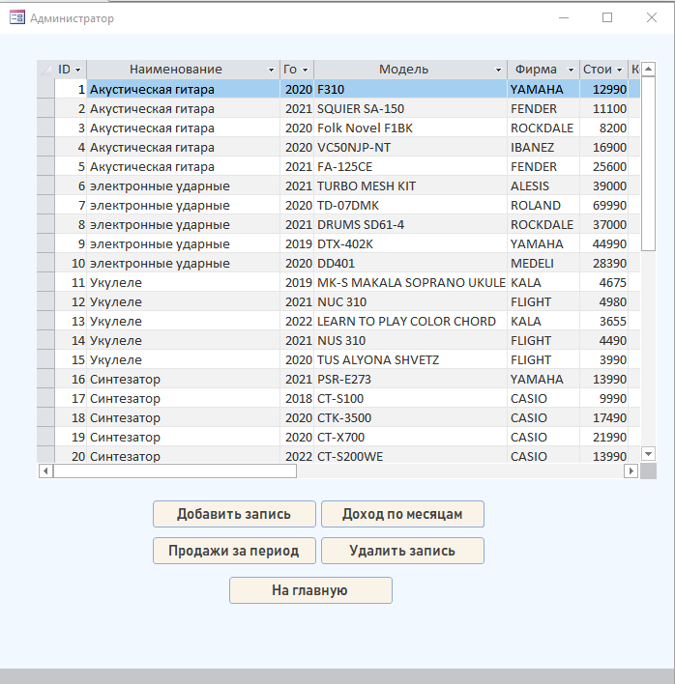
администратор

Slide 8
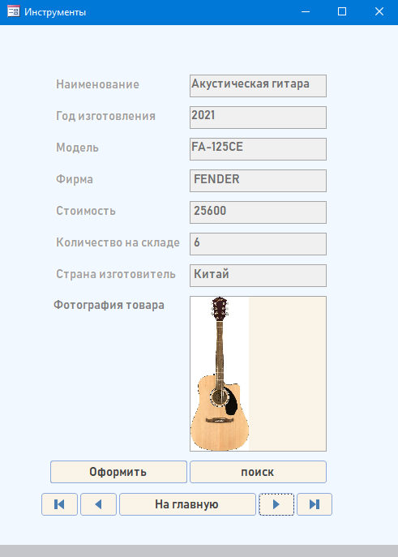
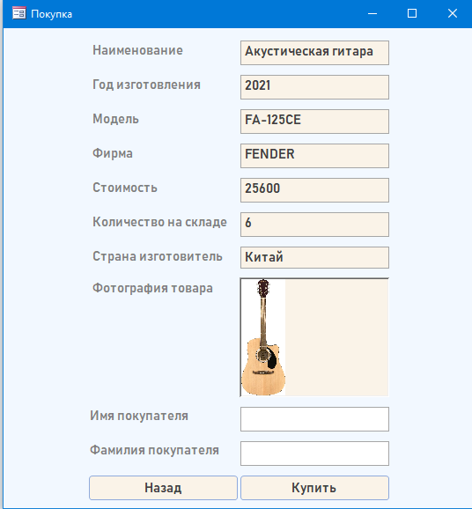
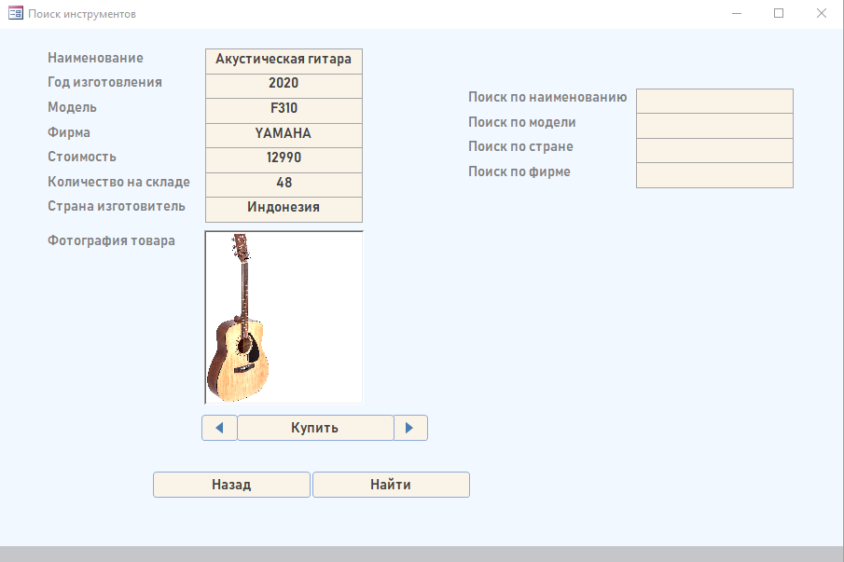
Покупатель

Slide 9
Результат
В результате была разработана база данных «Магазин музыкальных инструментов», которая помогает покупателям находить и покупать нужные им товары, а администратору вести учет продаж и инструментов.

Slide 10
Основные источники информации
Этапы проектирования баз данных: [Электронный ресурс].URL: https://helpiks.org/5-108508.html
Реляционные базы данных: [Электронный ресурс].URL: http://pgsgif.ru/sites/default/files/lection_BD.pdf
Создание форм в MS Access: [Электронный ресурс].URL: https://nastroyvse.ru/programs/review/sozdanie-form-microsoft-access.html
Топ 10 систем управления базами данных: [Электронный ресурс].URL:
https://proglib.io/p/databases-2019
Какие бывают музыкальные инструменты?: [Электронный ресурс].URL: https://sub-cult.ru/chtivo/statji/47-kakie-byvayut-muzykalnye-instrumenty

Slide 11
Спасибо за внимание!

